Slide 1
Схеми навантаження. Забезпечення безпеки випробувань. Визначення контрольних та руйнівних навантажень.

Slide 2
Схеми навантаження (завантаження) будівельних конструкцій
Навантаження розподілене по всій довжині (ширині)
Еквівалентне розподілене навантаження
Еквівалентне (зведене) зосереджене навантаження

Slide 3
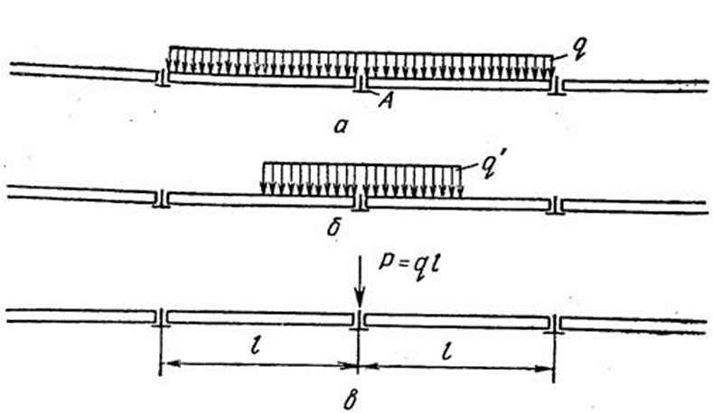
Приклад завантаження перекриття
а - навантаження, розподілене по всій ширині плити; б - еквівалентне розподілене навантаження; в - еквівалентне зосереджене навантаження, яке передається безпосередньо на балку

Slide 4
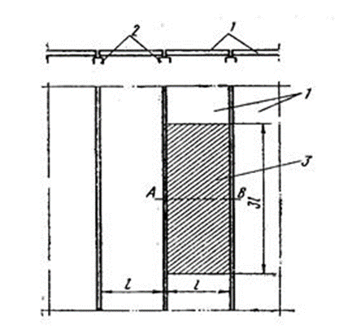
Схема завантаження залізобетонної плити, монолітної в поздовжньої і розрізної в поперечному напряму, що підтримується несучими балками
Щоб дослідити переріз АВ цієї плити, потрібно завантажити її рівномірно розподіленим навантаженням на поздовжній ділянці, рівній трьом прольотам. На роботу перерізу АВ практично не впливає завантаження віддалених ділянок плити.

Slide 5
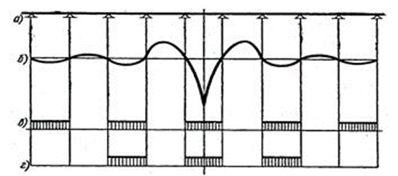
Схема завантаження багатопролітної балки
а - схема балки;
б - лінія впливу згинального моменту в середньому перерізі;
в, г - схеми завантаження п’яти і трьох прольотів
Під час завантаження нерозрізаної балки необхідно враховувати обрис лінії впливу зусилля, максимум якого досягається в ході випробування. Тут для створення максимального згинального моменту, згідно із лінією впливу цього моменту, показане необхідне завантаження прольотів. Оскільки ординати ліній впливу для крайніх прольотів балки дуже малі, для економічності варто не завантажувати крайні прольоти, а прийняти схему випробувань, подану на рис. г

Slide 6
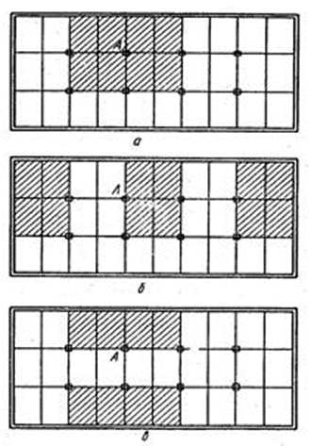
Схеми завантаження під час випробування колони перекриття
а - на максимальне вертикальне зусилля;
б - на найбільший момент у поздовжньому напрямку;
в - теж саме, в поперечному напрямку;
А - досліджувана колона

Slide 7
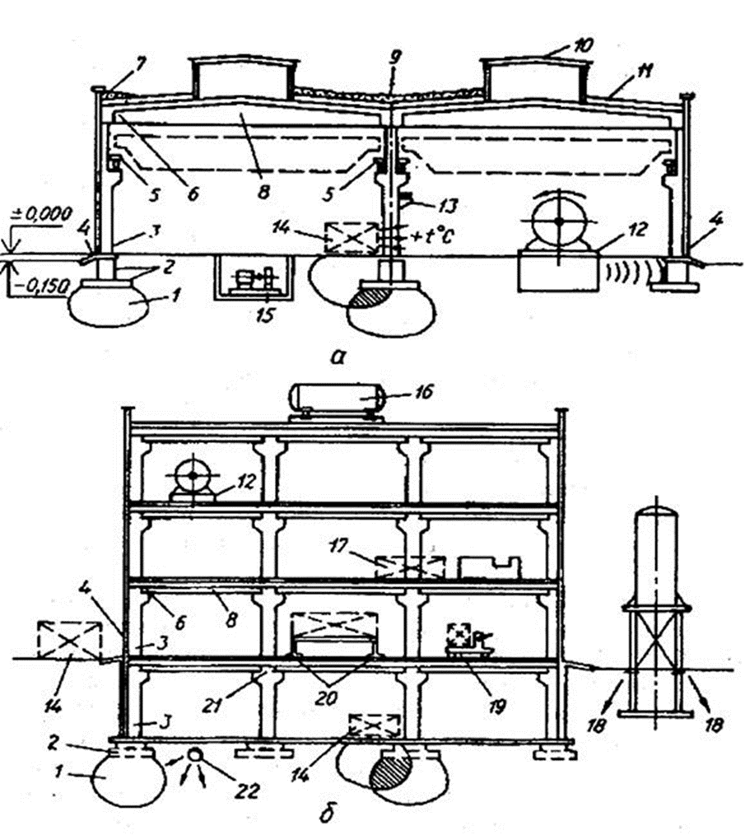
Типові місця вимірювання і спостереження під час натурних випробувань:
а) одноповерхова промислова будівля;
б) багатоповерхова:
1 - напружена зона основи під фундаментом;
2 - фундамент; 3 - низ колони; 4 - низ стіни;
5 - підкранова балка; 6 - приопорна зона ригеля; 7- пороховий мішок біля парапету; 8 - середня зона ригеля; 9- пороховий мішок біля ліхтаря; 10- ліхтар; 11- покриття; 12- фундамент агрегату; 13 - кронштейн для трубопроводів;
14 - вантаж для привантаження основи, в тому числі з впливом високої температури на конст­рукцію; 15 - приямок; 16 - резервуар з барботуванням; 17 - навантаження у зоні обслуговування обладнання; 18 - місця можливих аварійних ви­кидів агресивних рідин; 19 - місце проїзду електрокарів; 20 - зосереджені вантажі від обладнання; 21 - вузли з'єднань збірних елементів; 22 - місце проходу підземних комунікацій.

Slide 8
Забезпечення безпеки випробувань
Керівник випробувань несе персональну відповідальність за організацію робіт відповідно до вимог техніки безпеки.
Всі учасники експерименту повинні пройти вступний інструктаж та інструктаж на робочому місці, в ході якого повинні бути ознайомлені з дією обладнання.
Під час проведення випробувань не допускається знаходження сторонніх осіб на території, де проводиться експеримент.
Під час проведення довготривалих випробувань і відсутності представників групи випробувачів територія проведення експерименту повинна бути огороджена, а на видному місті повинні бути надписи, що попереджають про небезпеку.

Slide 9
Особи, які проводять випробування на висоті більше ніж 1,5 м, мають бути забезпечені спеціальними поясами. До роботи на висоті більше ніж 5 м допускаються особи, що пройшли відповідну медичну комісію.
У будівлях з агресивним середовищем випробування та обстеження конструкцій повинно виконуватися в захисних окулярах.
Під час проведення випробувань у місцях, де можуть бути токсичні речовини, склад групи повинен бути не менше трьох чоловік при обов'язковому знаходженні одного з них у безпечному місці.
При роботі мостового крана не допускається вихід за межі огорожі прохідного простору.
Під час обстеження конструкцій, що знаходяться в аварійному стані, слід виконати страхувальне кріплення, яке могло б сприйняти навантаження від конструкції при їх раптовому обваленню.
При проведенні випробувань навантаженням необхідно влаштувати страхувальні конструкції.
Роботи, що пов’язані з підключенням приладів, необхідно погоджувати з особами, відповідальними за експлуатацію даної дільниці.

Slide 10
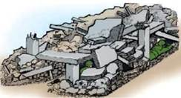
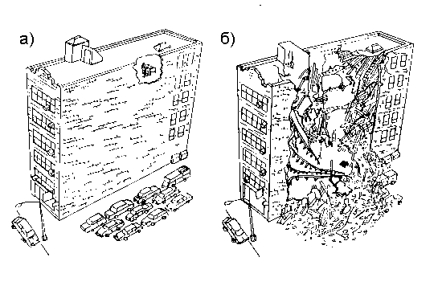
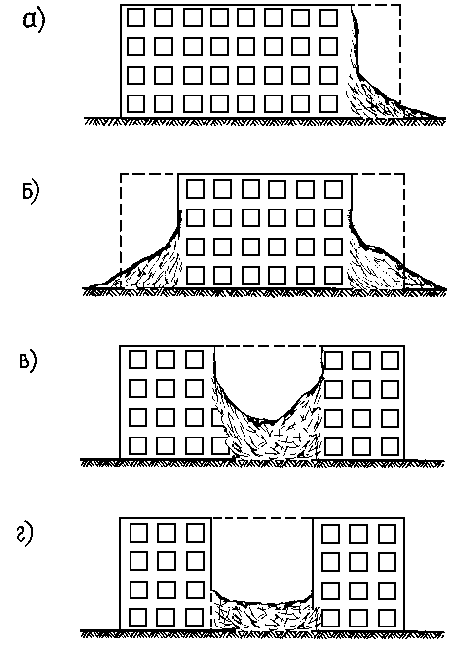
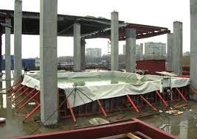
Визначення контрольних та руйнівних навантажень

Slide 11
